Slide 1
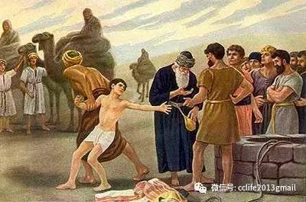
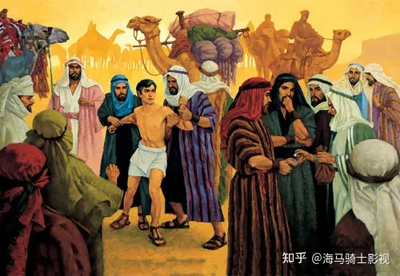

Slide 2
从约瑟生平反思基督徒家庭生活
一、反思家庭教育
二、反思人生取向
三、反思生命伤痛

Slide 3
代上 5:1 以色列的长子原是流便；因他污秽了父亲的床，他长子的名分就归了约瑟。只是按家谱他不算长子。
5:2 犹大胜过一切弟兄，君王也是从他而出；长子的名分却归约瑟。

Slide 4
一、反思家庭教育
创37:2 雅各的记略如下：约瑟十七岁与他哥哥们一同牧羊。他是个童子，与他父亲的妾辟拉、悉帕的儿子们常在一处。约瑟将他哥哥们的恶行报给他们的父亲。

Slide 5
「恶」：
37：20 约瑟被恶兽吃了
38：7 珥在耶和华眼中看为恶
38：10 俄南在耶和华眼中看为恶
39：9 我怎能作这大恶

Slide 6
约瑟被卖至埃及
约瑟被引诱却不作恶

Slide 7
思考：
约瑟为何有这样的表现？

Slide 8
二、反思人生取向
约瑟生平三件事：
1.管家：伺候主人，管理家务（39：4）
2.狱长：伺候二臣，办理狱务（39：22/40：4）
3.宰相：伺候法老，治理国务（41：41，43）

Slide 9
39：7 这事以后，约瑟主人的妻，以目送情给约瑟说：“你与我同寝吧！”
8 约瑟不从，对他主人的妻说：“看哪！一切家务我主人都不知道，他把所有的都交在我手里。
9 在这家里没有比我大的，并且他没有留下一样不交给我，只留下了你，因为你是他的妻子。我怎能作这大恶，得罪神呢？”
10 后来她天天和约瑟说，约瑟却不听从她，不与她同寝，也不和她在一处。

Slide 10
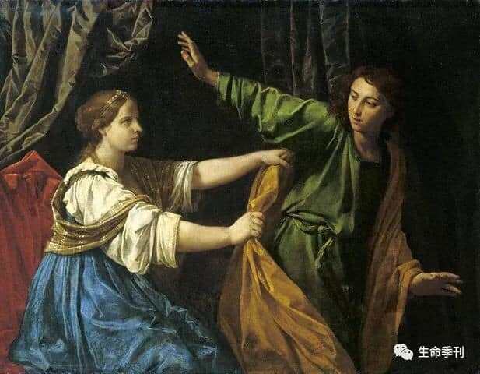
1. 解释
2. 观察
3. 处境化
思考：
基督徒儿女能得胜试探引诱吗？

Slide 11
1.管家：伺候主人，管理家务（39：4）
2.狱长：伺候二臣，办理狱务（39：22/40：4）
3.宰相：伺候法老，治理国务（41：41，43）
伺候：服事
管理、治理是同一个字
作者要表达什么？

Slide 12
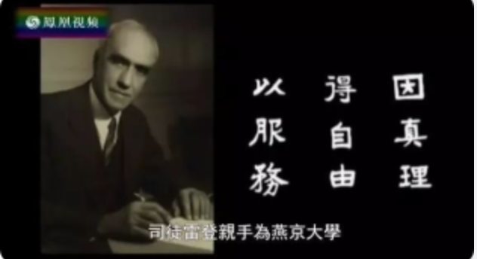
思考：
我们努力的培养孩子，是为了什么？
我们努力工作是为了什么？

Slide 13
三、反思生命伤痛
创50:15 约瑟的哥哥们见父亲死了，就说：“或者约瑟怀恨我们，照着我们从前待他一切的恶足足地报复我们。”
创50:19 约瑟对他们说：“不要害怕，我岂能代替 神呢？50:20 从前你们的意思是要害我，但 神的意思原是好的，要保全许多人的性命，成就今日的光景。

Slide 14
约瑟对于过去一切的总结：
神的意思原是好的！
思考：
基督徒如何处理生命中的伤痛？

Slide 15
基督徒的家庭生活包含了很多方面，约瑟生平让我们思考基督徒家庭教育不可缺少信仰的教育，因为不是孩子所受的教育决定了孩子一生，而是上帝决定了孩子一生与永生；
约瑟生平也让我们思考，我们营营役役辛苦劳碌是为了什么？我们花费心力培养孩子又是为了什么？约瑟的生命让我们看见，他总是服事。你我是否如此？
人生并非尽是坦途，家庭并非总是父慈子孝，伤痛在所难免，甚至是堕落世界的常态，约瑟对此的总结是神的心意是好的，我们总是相信管理万有的上帝不会错，他向我们所怀的意念是美善的意念，他的道路高过我们的道路。

